Slide 1





CONCATENACION
Y TEMPLATE STRING
Integrantes:
-Roldan Castillo Jeremy Alexander
-Robles Davila Bertrand Marcelo
-Serrano Alcantara Alonso Isaias

Slide 2



CONCATENACION TRADICIONAL CON (+)
Este metodo nos sirve para unir dos cadenas de texto de una manera facil y sencilla, este metodo permite tanto unir cadenas de textos entre si como unir cadenas de texto con variables que estemos usando.

Slide 3

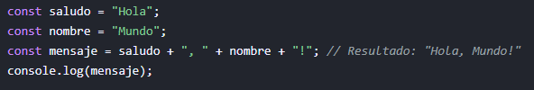
EJEMPLO:

Slide 4
LIMITACIONES DE
CONCATENACION TRADICIONAL
Dificultad de lectura y mantenimiento
Con muchas variables, el código concatenado con (+) puede volverse confuso, denso y difícil de leer y mantener a largo plazo.
Adición manual de espacios
Para que la cadena resultante tenga espacios entre los elementos, es necesario añadirlos explícitamente con (" "). Esto es tedioso si se deben concatenar muchas variables.

Slide 5


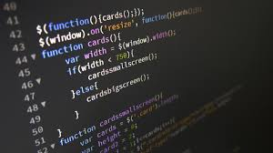
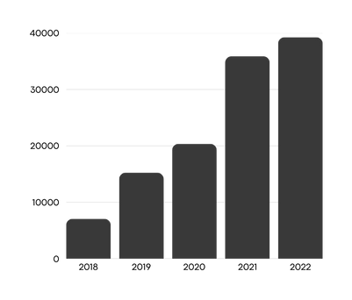
EJEMPLOS PRACTICOS
TEMPLATE LITERALS CON BAKCTICKS
Los Template Literals (o template strings) son una forma moderna y más legible de trabajar con strings. Se introdujeron en ES6 y permiten:
Sintaxis más limpia
Interpolación de variables
Inclusión de expresiones
Múltiples líneas sin escapes
1. Sintaxis básica
Se definen usando backticks (acento grave): `, no comillas simples ' ni dobles ".
let saludo = `Hola mundo`;
console.log(saludo);

Slide 6
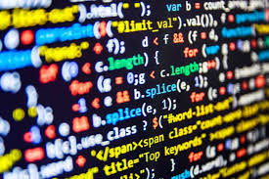
Ejemplo:
let nombre = "Ana";
let ciudad = "Lima";
let mensaje = `Hola, soy ${nombre} y vivo en ${ciudad}.`;
console.log(mensaje);
¿QUÉ ES LA INTERPOLACIÓN DE VARIABLES?
Cómo funciona?
Cuando usas backticks (`), puedes insertar variables dentro del string usando ${...}.
JavaScript evalúa lo que hay dentro de ${} y lo convierte en texto.
lInterpolar variables significa insertar el valor de una variable dentro de un texto.
En JavaScript, esto se hace fácilmente con template literals, usando la siguiente sintaxis:
let precio = 50;
let cantidad = 3;
let total = `El total es $${precio * cantidad}`;
console.log(total);
Esto solo funciona con backticks (`), no con comillas simples ' ni dobles ".

Slide 7


01
EJEMPLOS PRACTICOS
MEJORADOS
Objetivo nº 1
Objetivo nº 2
let nombre = "Ana";
let saludo = "Hola " + nombre + ", ¿cómo estás?";
console.log(saludo);
// Resultado: Hola Ana, ¿cómo estás?
let nombre = "Ana";
let saludo = `Hola ${nombre}, ¿cómo estás?`;
console.log(saludo);
// Resultado: Hola Ana, ¿cómo estás?
Objetivo nº 3
// Template string
let direccion2 = `${calle} ${numero}, ${ciudad}`;
console.log(direccion2);
// Resultado: Av. Siempre Viva 742, Springfield
let calle = "Av. Siempre Viva";
let numero = 742;
let ciudad = "Springfield";
// Concatenación clásica
let direccion1 = calle + " " + numero + ", " + ciudad;
console.log(direccion1);
// Resultado: Av. Siempre Viva 742, Springfield
¿Cuándo usar template strings?
✔️ Cuando tienes muchas variables en una cadena
✔️ Cuando quieres que tu código sea más legible
✔️ Cuando usas saltos de línea fácilmente
01

Slide 8

TEMPLATE LITERALS CON BAKCTICKS
`${...}`

Slide 9
SINTAXIS BASICA
Un template literal (literal de plantilla) está delimitado por backticks (`), en lugar de comillas simples (') o dobles (").
Lo que se escribe entre los backticks se considera contenido literal, salvo las partes interpoladas
Si necesitas incluir un backtick dentro del texto, lo "escapas" con una barra invertida: ```\.
Para incluir un signo dólar $ literal (sin iniciar interpolación) también se usa \$.

Slide 10
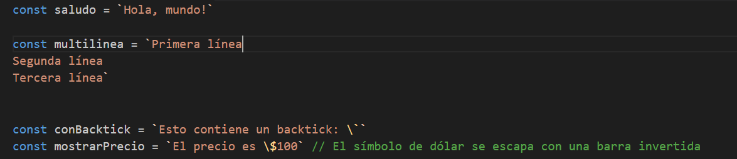
EJEMPLO:

Slide 11
INTERPOLACION DE VARIABLES
Este mecanismo permite insertar valores dentro de strings usando la sintaxis ${variable}. De ese modo, puedes combinar texto y datos de forma legible y compacta sin usar concatenaciones con +.
Facilita la creación de mensajes dinámicos incluyendo variables directamente en la cadena.

Slide 12
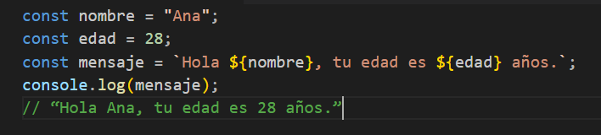
EJEMPLO:

Slide 13
EXPRESIONES DENTRO DE TEMPLATES
Dentro de ${...} pueden incluirse operaciones, condicionales, llamadas a funciones o incluso encadenamientos. Esto permite que la cadena genere resultados dinámicos inmediatos. Es ideal para cálculos simples o lógicos sin crear variables intermedias que compliquen el código y mantenga legibilidad.

Slide 14
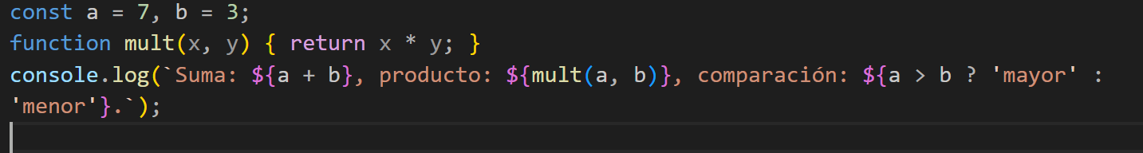
EJEMPLO:

Slide 15

COMPARACIÓN Y VENTAJAS

Slide 16

LEGIBILIDAD
Los template literals permiten ver la cadena completa con las interpolaciones ${…}, lo que facilita entender el contenido sin fragmentos ni +. Reducen el ruido visual al escribir mensajes. También manejan texto multilínea directamente, haciéndolo más cercano al resultado final.

Slide 17
MANTENIBILIDAD
Modificar textos con variables resulta sencillo: basta añadir o quitar ${…} sin rearmar concatenaciones con + o correctores de comillas. Se minimizan errores comunes como espacios mal colocados u olvidos de signos. Código más limpio facilita refactorizaciones y revisiones.

Slide 18
CARACTERÍSTICAS ADICIONALES
Ofrecen soporte nativo para cadenas multilínea, expresiones embebidas, tagged templates, escape automático y sanitización si es necesario. Facilitan formateo, internacionalización y reutilización mediante funciones tag. También mejoran compatibilidad con herramientas modernas y legibilidad en plantillas HTML/JS complejas

Slide 19
Gracias

